Slide 1
Unidad 1.
Termoquímica
Profesor: Cristian Muñoz
Curso: 3ro Medio

Slide 2
Tipos de sistemas
Lluvia de ideas sobre sistemas.

Slide 3
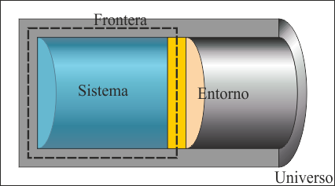
¿Que es un sistema?

Slide 4
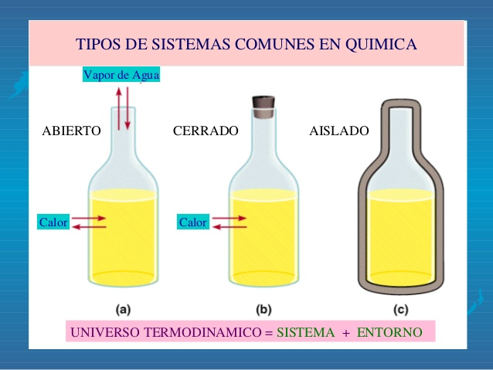

Slide 5
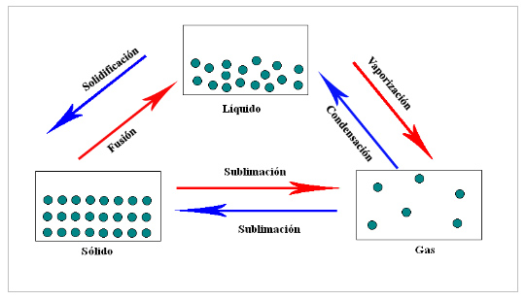
¿El cambio es físico o químico?

Slide 6
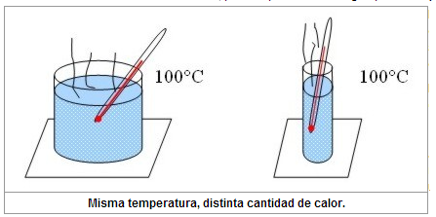
¿Son lo mismo calor y Tª?

Slide 7
Diferencia entre energia cinetica y potencial
https://www.youtube.com/watch?v=bwKJdkv4zyY

Slide 8
Procesos endotermicos y exotermicos
https://www.youtube.com/watch?v=wPxjKRwHOiQ

Slide 9
Convertir unidades
g en Kg
m en cm
kj en j

Slide 10
Conceptos a profundizar.
Sistemas termodinamicos
Energía.
Trabajo y calor.
Entalpía y ley de hess

